Slide 1
Caso No. 1:
Sistema de reservación de vuelos
Una solución / posibles soluciones

Slide 2

Usted va a desarrollar un sistema para reservación de vuelos en una aerolínea con las siguientes características:
El sistema soporta un número de transacciones para reservar asientos, actualizarlos, transferirlos, mejorarlos o cancelarlos
Los comportamientos externos visibles del sistema (lo que el sistema hace) es en respuesta a las transacciones que los clientes ingresan, por ejemplo reservar un asiento o actualizar una reservación o cancelar una reservación.
Las propiedades de calidad del sistema (cómo ofrece el servicio) incluyen un tiempo de respuesta promedio específico para una transacción bajo una cantidad específica de carga (cantidad de usuarios por segundo), la disponibilidad del sistema y el tiempo requerido para reparar defectos en el sistema.
Considere las siguientes capacidades/características importantes y necesarias para el sistema:
Los datos del sistema están distribuidos en diferentes sistemas ubicados en diferentes lugares físicos
Se debe soportar diferentes tipos de dispositivos que ingresarán datos al sistema
El sistema debe de poder presentar la información en diferentes lenguajes
El sistema debe de poder imprimir tickets y otros documentos en diferentes tipos de impresoras
El sistema se debe adherir a diferentes regulaciones internacionales
DIAGRAME LA ARQUITECTURA usando el proceso de 3 pasos.
El caso

Slide 3
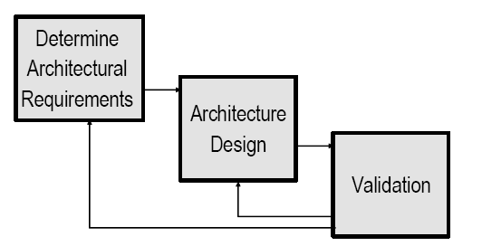
Determinar requerimientos de arquitectura
Estrategia
Identificar involucrados y sus intereses (Stakeholders y Concerns)
Identificar requerimientos de arquitectura
Identificar Vistas
Para este caso nos centramos en aplicar lo aprendido en clase

Slide 4
Identificando interesados y sus intereses
Interesados
Intereses
Clientes / Operadores
Administradores de la aerolínea
Desarrolladores del sistema
Equipo de soporte técnico
Reguladores internacionales
Proveedores de impresoras
Traductores
Arquitecto / Project Manager
Diseñadora gráfica
Buscar, reservar, actualizar, etc los vuelos
Supervisión y administración de vuelos
Construir, probar y mantener el sistema, concurrencia
Mantenimiento, troubleshooting, alta disponibilidad, tiempos de respuesta rápidos, robustez, tolerancia a fallos
Normativas para gestión de pasajeros, cumplimiento de regulaciones en el sistema
Compatibilidad con impresoras
Internacionalización

Slide 5
Requerimientos de arquitectura
Requerimientos funcionales
Reservar Asientos: Los usuarios deben poder reservar asientos en vuelos disponibles.
Actualizar Reservaciones: Los usuarios deben poder actualizar sus reservaciones, como cambiar la fecha del vuelo o la clase de servicio.
Transferir Reservaciones: Los usuarios deben poder transferir sus reservaciones a otras personas.
Mejorar Reservaciones: Los usuarios deben poder mejorar sus asientos o cambiar su clase de servicio.
Cancelar Reservaciones: Los usuarios deben poder cancelar sus reservaciones y recibir reembolsos según las políticas de la aerolínea.
Requerimientos no funcionales / Atributos de Calidad
Tiempo de Respuesta: El sistema debe tener un tiempo de respuesta promedio de menos de 2 segundos para cualquier transacción bajo una carga máxima de 1000 usuarios por segundo.
Disponibilidad: El sistema debe estar disponible el 99.99% del tiempo, lo que permite un tiempo de inactividad programado mínimo para mantenimiento.
Reparación de Defectos: Cualquier defecto crítico debe ser reparado en un plazo máximo de 24 horas desde su detección.
Distribución de Datos: Los datos del sistema deben estar distribuidos en diferentes sistemas ubicados en diferentes lugares físicos para garantizar redundancia y alta disponibilidad.

Slide 6
Más requerimientos No funcionales / atributos de calidad
Soporte para Diferentes Dispositivos: El sistema debe ser accesible desde diferentes tipos de dispositivos, como computadoras de escritorio, dispositivos móviles y tablets.
Soporte Multilingüe: El sistema debe ser capaz de presentar la información en diferentes lenguajes según las preferencias del usuario.
Impresión en Diferentes Impresoras: El sistema debe ser compatible con diferentes tipos de impresoras para imprimir tickets y otros documentos.
Cumplimiento de Regulaciones Internacionales: El sistema debe cumplir con regulaciones internacionales, como las relacionadas con la privacidad de los datos del cliente y la seguridad de la información.
Se requiere que los usuarios puedan acceder a la aplicación desde cualquier ubicación geográfica

Slide 7
Vistas que podríamos generar
Usando ISO/IEC 42010
Vista de Contexto (Contextual View): Esta vista se centra en la comprensión del sistema dentro de su entorno más amplio. Proporciona una visión de alto nivel de cómo el sistema interactúa con sus partes externas, como otros sistemas, actores y entidades. En el contexto del sistema de reservación de vuelos en línea, esto podría incluir la relación con otros sistemas de aerolíneas, agencias de viajes, proveedores de servicios en la nube, reguladores y usuarios finales. - Modelo: diagrama de cajas y líneas
Vista de Información (Information View): Esta vista se enfoca en la estructura de la información utilizada o gestionada por el sistema. En el caso de la aerolínea, esta vista podría representar cómo se almacenan y gestionan los datos de los clientes, los detalles de los vuelos, las reservaciones, los precios de los boletos y otros datos relevantes. - Modelo: diagrama entidad relación, modelos de flujo de información
Vista de Componentes (Component View): Esta vista describe los componentes del sistema y cómo se organizan y colaboran entre sí para proporcionar la funcionalidad requerida. En el contexto de la reserva de vuelos en línea, esta vista podría representar los componentes del sistema, como la interfaz de usuario, la lógica de negocio, la base de datos, los servicios de pago y los servicios de impresión. - Modelo: vista de componentes UML
Vista de Distribución/despliegue (Deployment View): Esta vista se centra en cómo se despliegan los componentes del sistema en hardware y software. Muestra la topología de implementación, incluidos los servidores, la red y otros recursos necesarios para ejecutar el sistema. En este caso, podría incluir servidores web, bases de datos distribuidas, servidores de aplicaciones y dispositivos de usuario. - Modelo: vista de deployment UML

Slide 8
Diseñar la arquitectura
Seleccionar uno o varios frameworks de arquitectura
Identificar componentes
Distribuir los componentes en los frameworks seleccionados
Generar vistas de la arquitectura y documentar la arquitectura

Slide 9
Arquitecturas candidatas
Propuesta A - Basada en microservicios y en la nube
Frontend Web y Aplicaciones Móviles: compatibilidad múltiples dispositivos.
Microservicios de Reservación: Componente que maneja la lógica de reservación, actualización, transferencia, mejora y cancelación de asientos. Estos microservicios se escalarán horizontalmente (rendimiento).
Servicios de Distribución de Datos: Utiliza una arquitectura de base de datos distribuida para garantizar la redundancia y la alta disponibilidad de los datos de reservación.
Servicio de Internacionalización: Gestiona la presentación de la información en diferentes idiomas.
Sistema de Impresión: Administra la impresión de tickets y documentos en diferentes tipos de impresoras.
Capa de Seguridad: Implementa medidas de seguridad, como cifrado y autenticación, para proteger los datos del usuario y cumplir con las regulaciones.
Propuesta B - N-Capas
Capa de Presentación (Interfaz de Usuario): Esta capa maneja la interacción del usuario y presenta la información de manera amigable, incluye la interfaz web para clientes y aplicaciones móviles, incluye operadores y administradores de la aerolínea
Capa de Aplicación o Lógica de Negocio: incluye todas las funcionalidades para el pasajero y operador
Capa de datos o persistencia: almacenamiento de la información, Utiliza tecnologías de bases de datos relacionales y distribuidas para garantizar la integridad y disponibilidad de los datos.
Capa de seguridad: se dedica a proteger los datos y la integridad del sistema.
Capa de integración: facilita la integración con sistemas externos, como proveedores de servicios de pago (incluyendo tarjeta de crédito), reguladores, emisión de factura electrónica y otros sistemas de aerolíneas.

Slide 10
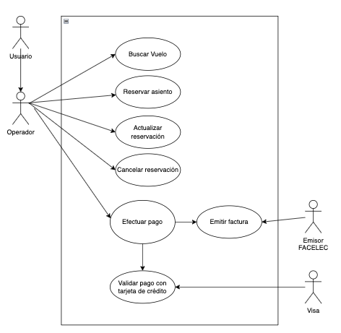
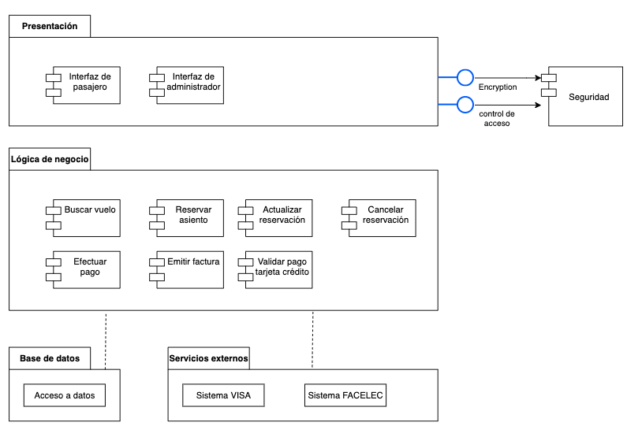
Vistas - diagramas / modelos
N-Capas

Slide 11
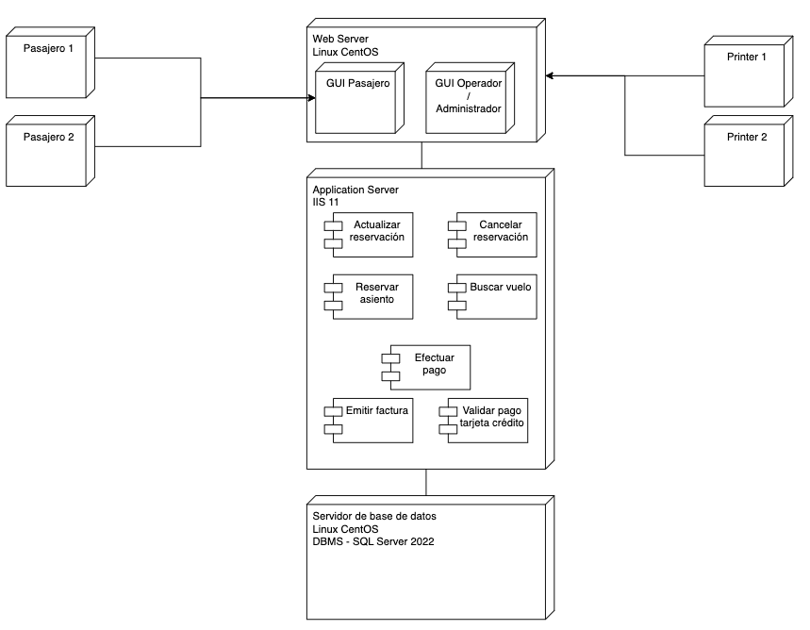
Vistas - Diagramas / Modelos
Draw.io - diagramas

Slide 12
Validemos las decisiones
Ejercicio en clase
Usando la técnica de escenarios, decida la arquitectura que mejor se ajuste a las necesidades de los clientes, luego elabore un documento de arquitectura, ese será su entregable.

